Slide 2
Hoe open ik data
Het verhaal van het CBS
Dennis Ramondt
23-11-2018

Slide 3
Het CBS

Slide 4
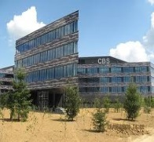
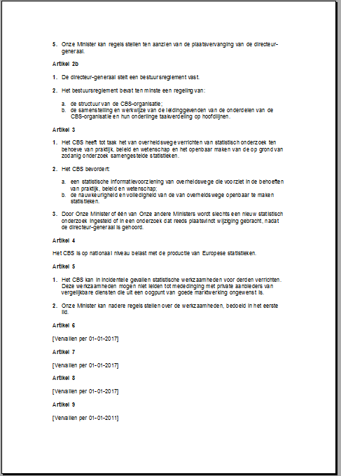
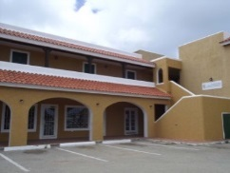
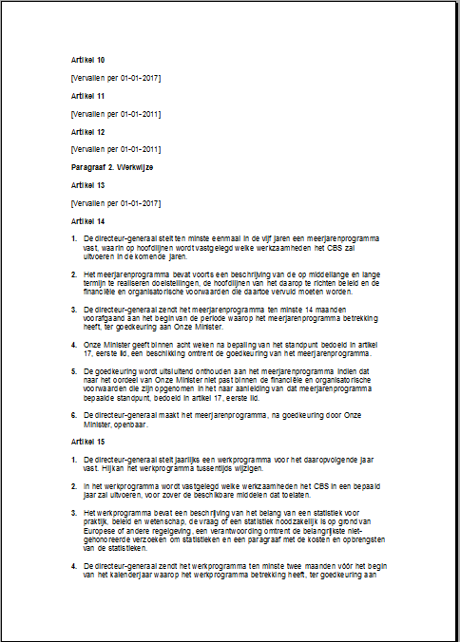
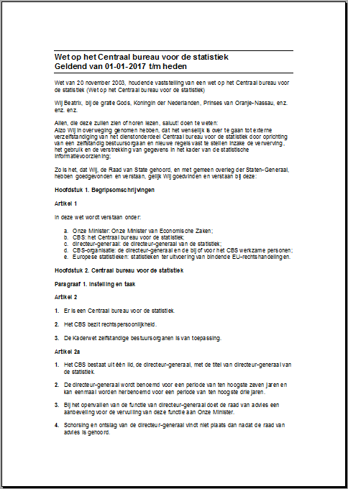
CBS – “Central Bureau of Statistics”
Autonomous Public Body with a Legal Entity (“ZBO”)
25 mEur
NL
35 mEur
Other
Commissioned Work
EU
120 mEur
The Hague Heerlen
180 mEur
Bonaire
2000
CBS - Law

Slide 5
Missie
Het publiceren van betrouwbare en samenhangende statistische
informatie, die inspeelt op de behoefte van de samenleving

Slide 7
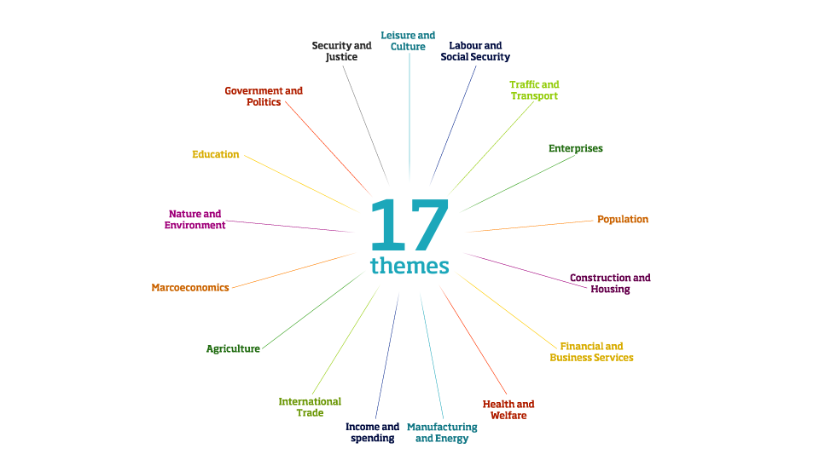

Slide 8
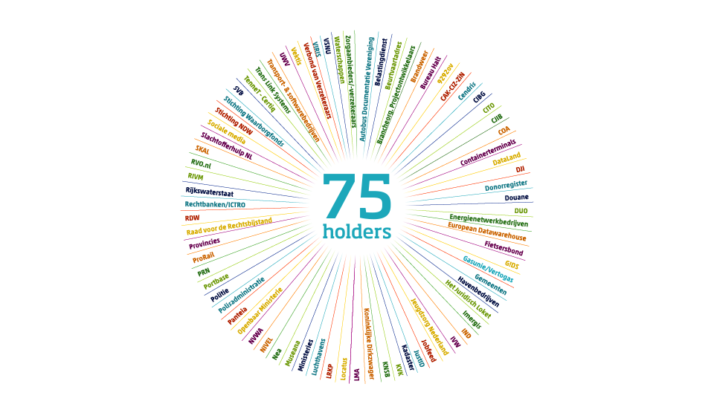
Unemployment
Service
Tax and Revenue Service
Energy Network
Customs
Railroad
Municipalities
Prosecution
Immigration

Slide 9
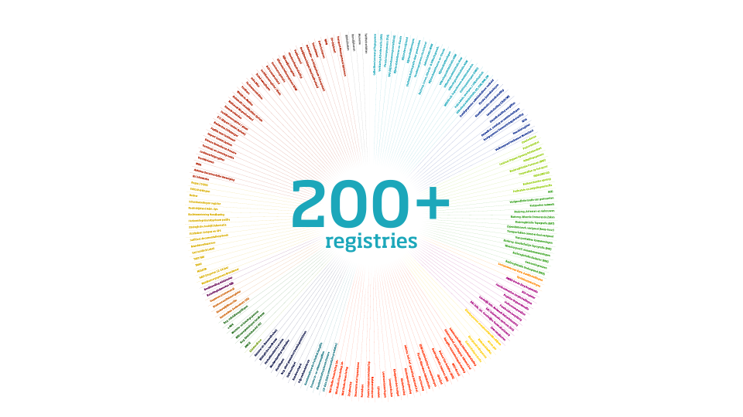

Slide 10
Output forms
CBS
News items
Micro
data
StatLine
Open Data
Tweets
Tailor made
Publi-cations
Educatio-nal materials
Visualisa-
tions
Movies
Corporate news
Notes:
CBS heeft veel verschillende gebruikers, met uiteenlopende behoeften. Daarom wordt de CBS-informatie ook op verschillende manieren naar buiten gebracht:
StatLine is de online databank van CBS; alle output in de vorm van tabellen met cijfers is hier gratis beschikbaar. En als u niet kunt vinden wat u zoekt, is de Infoservice u graag van dienst.
Open data: de informatie uit StatLine is ook via een eigen open data kanaal beschikbaar. Zo kunnen gebruikers CBS-informatie in hun systemen automatisch vullen en actualiseren.
Microdata: onder strikte voorwaarden kunnen microdata beschikbaar worden gesteld voor onderzoeksdoeleinden.
Maatwerk: wanneer gebruikers behoefte hebben aan specifieke informatie die niet standaard beschikbaar is, kan CBS –tegen vergoeding van de extra kosten - maatwerk leveren; precies toegesneden op de wensen van de afnemer.
Nieuwsberichten: dagelijks publiceert CBS nieuwsberichten met actuele informatie op de website over bijvoorbeeld inflatie, economische groei, bevolkingsontwikkeling en gezondheid <aanwijzing: kijk kort voor de presentatie even op de site en noem enkele nieuwsberichten van de afgelopen dagen>
Publicaties: CBS brengt ook een aantal thema-publicaties uit, die een veelheid aan informatie en achtergronden bevatten. Voorbeelden zijn de Internationaliseringsmonitor (kwartaal), De Nederlandse Economie en Criminaliteit en rechtshandhaving.
Visualisaties: “een beeld zegt meer dan 1000 woorden”; visualisaties worden gebruikt om complexe informatie toegankelijker te maken. Een goed voorbeeld is de conjunctuurklok <aanwijzing: afhankelijk van het publiek evt. laten zien!>
Filmpjes: via YouTube zijn korte filmpjes beschikbaar over onder andere inflatie en globalisering.
Lespakketten met animaties: CBS stelt gratis specifiek lesmateriaal beschikbaar dat direct bruikbaar is in de klas en past in het lesprogramma. Er zijn lespakketten voor onder meer de vakken economie en aardrijkskunde in het voortgezet onderwijs en voor rekenen en informatieverwerking in het basisonderwijs.
Corporate nieuws: actuele artikelen over nieuwe vormen van dienstverlening, nieuwe producten van CBS en internationale ontwikkelingen vindt u via de webapplicatie corporate.cbs.nl. <aanwijzing: kijk kort voor de presentatie even op de site en noem enkele artikelen>

Slide 11
Basis Open data

Slide 12
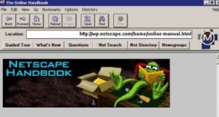
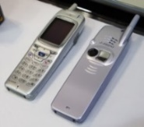
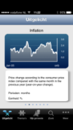
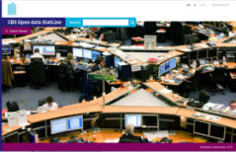
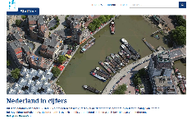
Historie
1995 First version StatLine op Internet
2000 Obligation to use output database
2010 Experience with App on output database
2014 Open data
2017 StatLine Nieuw

Slide 13
Onderscheiden gebruikersgroepen
App ontwikkelaars:
primair API’s
Data analisten:
Dataportaal en API’s, met BI tools
Open data gebruikers
Downloads via Dataportaal en StatLine nieuw (ook met downloads)

Slide 14
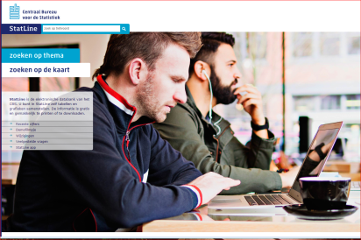
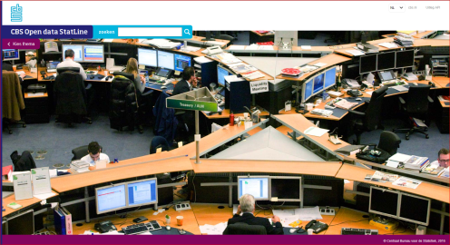
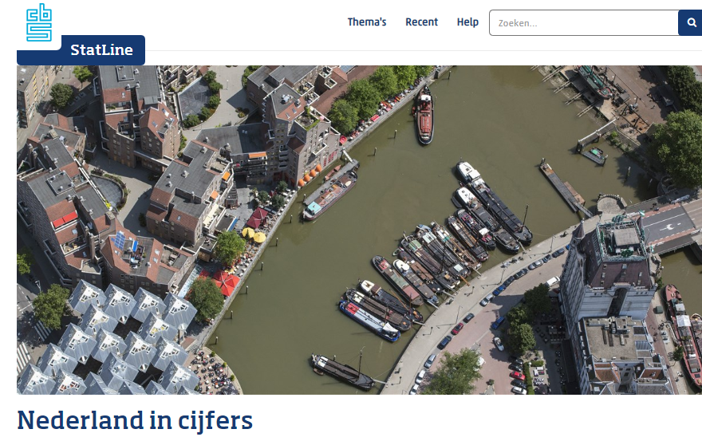
StatLine setup
StatWeb application
Data portal
StatLine App
StatFlow
(process)
StatBuild
(building)
StatLinevijver
(classifications)
Databank
4 000+ tables
Open Data
Webservices based on open standards
14

Slide 15
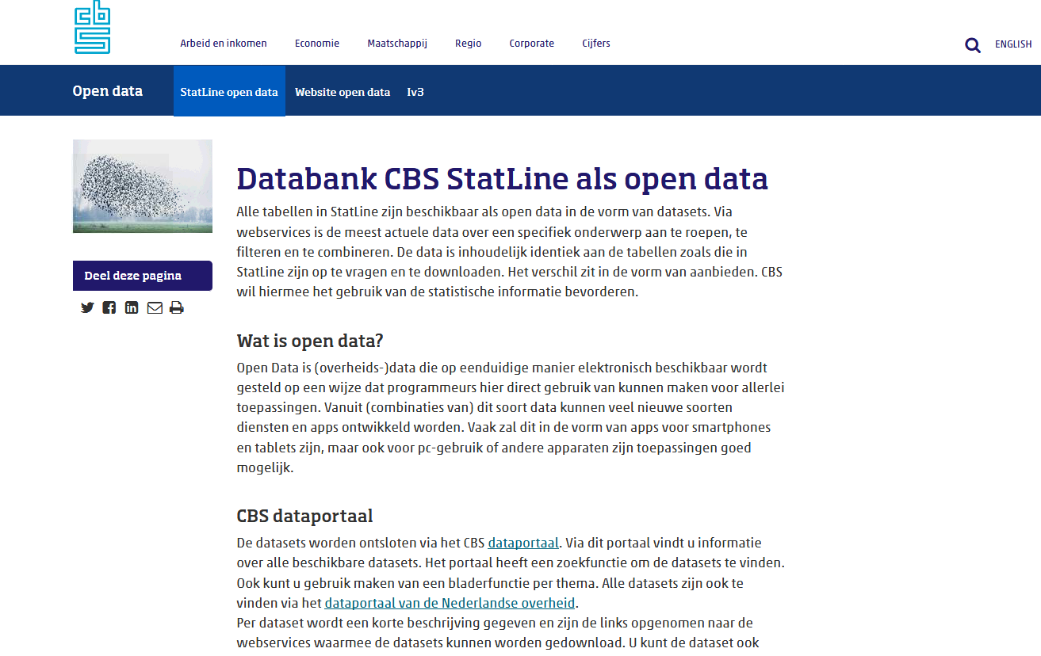
Ondersteuning via Website

Slide 16
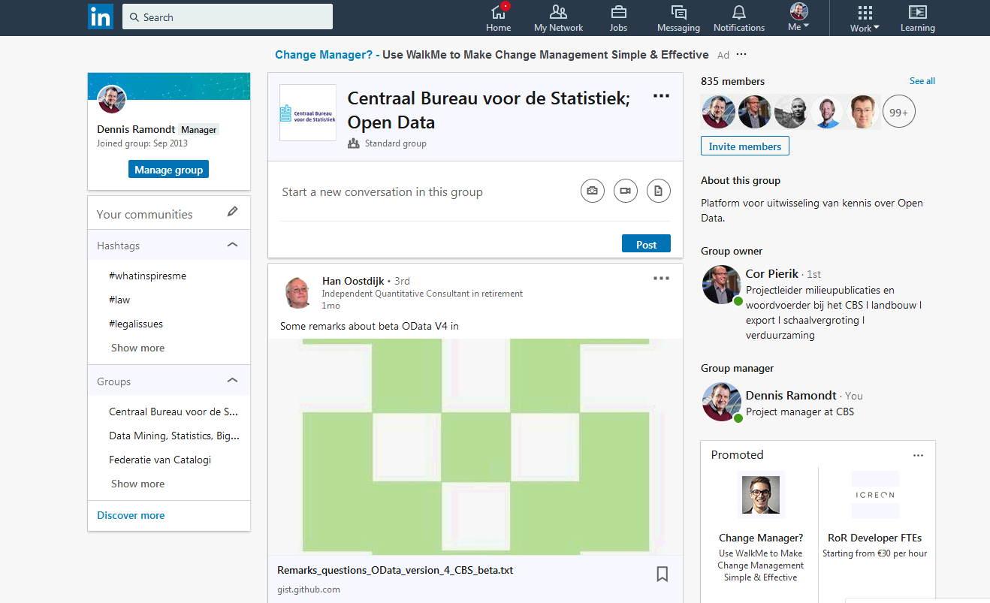
Ondersteuning via LinkedIn

Slide 17
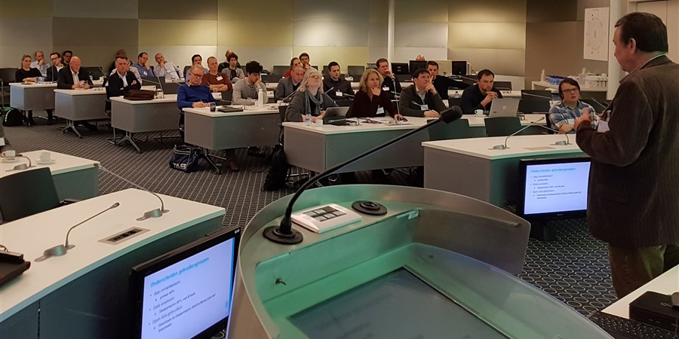
Jaarlijks gebruikers dag

Slide 18
Satelliet open data portalen
Iv3 (financiën lagere overheden)
MKB
MLZ (Monitor langdurige zorg)
JM (Jeugd monitor)
RIVM
Politie
MVStat (verschijnt binnenkort)
AZW (Arbeid, zorg en Welzijn, verschijnt binnenkort)

Slide 19
Door ontwikkeling

Slide 20
Output visie CBS (2016)

Slide 21
Bekende wensen van open data gebruikers
Gedetailleerde informatie
Sleutels van onderwerpen veranderen niet
Continue beschikbaar zijn van gegevens
Verbeteringen meta data (b.v. bron waarvan data afkomstig)
Betere koppelbaarheid van datasets
Betere vindbaarheid van datasets
Betere ondersteuning van gebruikers
Maatwerk als open data

Slide 22
Overview Statistical output
Preview
Productie
Aggregeren en beveiligen
Ontwerpen, vullen, meta dateren en controles
StatLine-oud
StatLine-nieuw
StatLine-oud
StatLine-nieuw
Data-portaal
Open data services
Open data services
Micro base
StatLine Database
StatLine Database
Plaat-sen
Notes:
Micro base met basis gegevens (uit Statistiek productie
Deze is ook onder voorwaarden door derden te gebruiken (Centrum voor Beleidstatsitek, machtiging van CCS, voor overheid en wetenschap)
Basis voor productie van StatLine tabellen (Aggregeren, en beveiligen (40 organisatie onderdelen in CBS)
Ontwerpen, vullen, meta beschrijven en controleren.
Controles vbreed, niet alleen techniek, maar zeker redactionele voorschriften.
Toenemend gebruik van standaard codes (tegenwoordig verplicht).
‘s nachts automatisch plaatsingesproces (update tijdelijk niet beschikbaar)
Voor StatLine Oud, StatLine nieuw, open data services en het dataportaal.
Gedaan hebben is op zelfde bron, open data gerealiseerd en vervolgens zelf gaan gebruiken
Intern beschikbaar als preview

Slide 23
Ouderdom onderdelen
Preview
Productie
1995..2017
2009/2012
2007
2017
2007
2017
2014
2014
2014
2015
1992
1995
2009
Notes:
Hierop zijn de uitdagingen zichtbaar. De opslag is heel oud (en dus bedrijfszeker, echter niet meer geschikt voor de wensen vanuit Open data)
Als we beter aansluiten met de Micro base (2015) kunnen we meer bieden.

Slide 24
Uitdagingen
Wensen zijn niet te realiseren vanuit bestaande infra structuur
Nieuwbouw noodzakelijk
Middelen om wensen te realiseren beperkt
Winkel open tijdens verbouwing
Ambities zijn hoog

Slide 25
Nieuwe versie gebaseerd op Odata 4

Slide 26
Aanpak bij Nieuwbouw
Keuze voor Scrum
In stappen ontwikkelen
Principe van buiten naar binnen
Regelmatig (tussen)producten ter beschikking stellen aan de gebruikers
Voordelen eerder bereikt
In spelen op nieuwe behoeftes
Minimaal ½ jaar dubbel draaien

Slide 27
1e stap, minimal viable product
Wat gaan we doen:
12 meest geraadpleegde datasets (90 % van gebruik open data) worden via oData 4.0 beschikbaar gesteld via nieuwe opslag.
Wat zit er in (voor 12 tabellen):
1. Tabellen continu beschikbaar
2. Odata 4.0 (nieuwe standaard)
3. Relatie cijfers naar artikelen

Slide 28
1e stap, 12 datasets beschikbaar als oData 4
Nieuwe Productie
Preview
Productie
StatLine-oud
StatLine-nieuw
StatLine-oud
StatLine-nieuw
Data-portaal
Open data services
(oData 4)
Open data services
Open data services
Content cijferbank
Lezen
StatLine Database
StatLine Database
Plaat-sen
Notes:
Voor 10 datasets zetten we nieuwe straat neer
Nemen ervaringen van gebruikers mee
Basis voor vernieuwinf
Continue beschikbaar (vanuit de private cloud)

Slide 29
Pre-alpha versie beschikbaar

Slide 30
Van record naar Cel
Nieuwe elementen:
Observations (waarden) en Measures (onderwerpen)
Vervallen elementen:
TypedDataset, UnTypedDataset en Dataproperties
Statistische symbolen vervangen door eigenschap van cel
Gebruik value attribute
Lege cellen worden niet meegeleverd (minder data)
Services samengevoegd
oDataCatalog, oDataFeed en oDataAPI samengevoegd
Notes:
Grootste wijziging.

Slide 31
Voorbeeld oud en nieuw
Oud, record
Nieuw, cel

Slide 32
Wijzigingen in de aanroep van de services
Onderwerpen selecteren via Filter ipv Select
Was:
select=AantalInwoners_5, Mannen_6, Vrouwen_7
Wordt:
filter=Measure eq 'AantalInwoners_5' or Measure eq 'Mannen_6' or Measure eq 'Vrouwen_7‘
Naamgeving van de subsets veranderd

Slide 33
2. Nieuw bij Measures/Dimensies
Codelijsten en Hiërarchieën gescheiden
Hiërarchie toegevoegd bij Tijd, Geo dimensies
CategorieGroups ondergebracht bij de dimensies
Beter aansluiten op (internationale) standaards
Model om door te groeien (Fair principes)
Automatisch koppelen mogelijk binnen BI tools

Slide 34
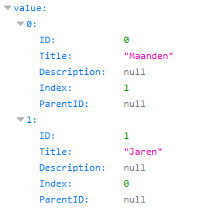
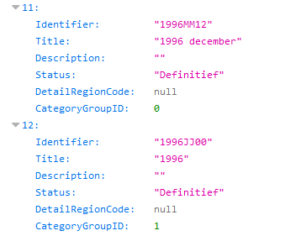
Voorbeeld bij Perioden
Hiërarchie (nieuw)
Code lijst

Slide 35
3. Voldoen aan DCAT-AP-NL 1.1
DCAT = Meta Standaard voor uitwisseling van gegevens over datasets tussen portalen
Invulling bij CBS:
Links uit tabeltoelichting afgeleid en beschikbaar per dataset:
Gerelateerde tabellen
Beschrijving waar data vandaan komt
Meta data uitgebreid

Slide 36
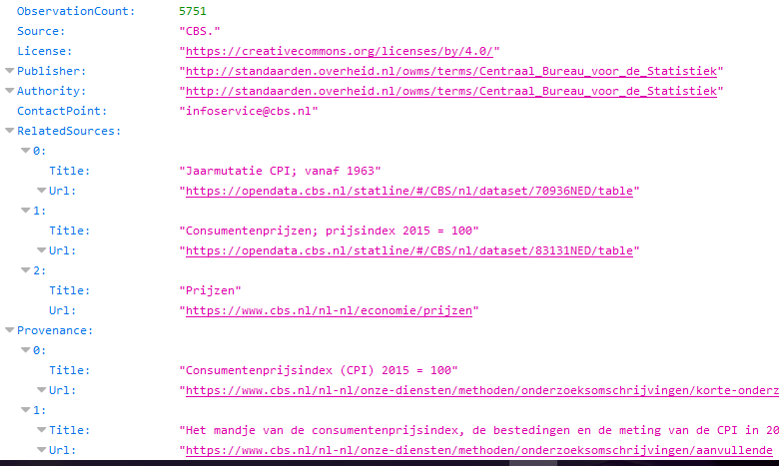
Voorbeeld DCAT-AP-NL 1.1

Slide 37
Verbeteringen infrastructuur
Lancering bèta versie met 12 sets naar achter
Eerst verbeteren stabiliteit huidige services
Reden toenemend gebruik en technologische veranderingen

Slide 38
Eerste set in Bèta omgeving

Slide 39
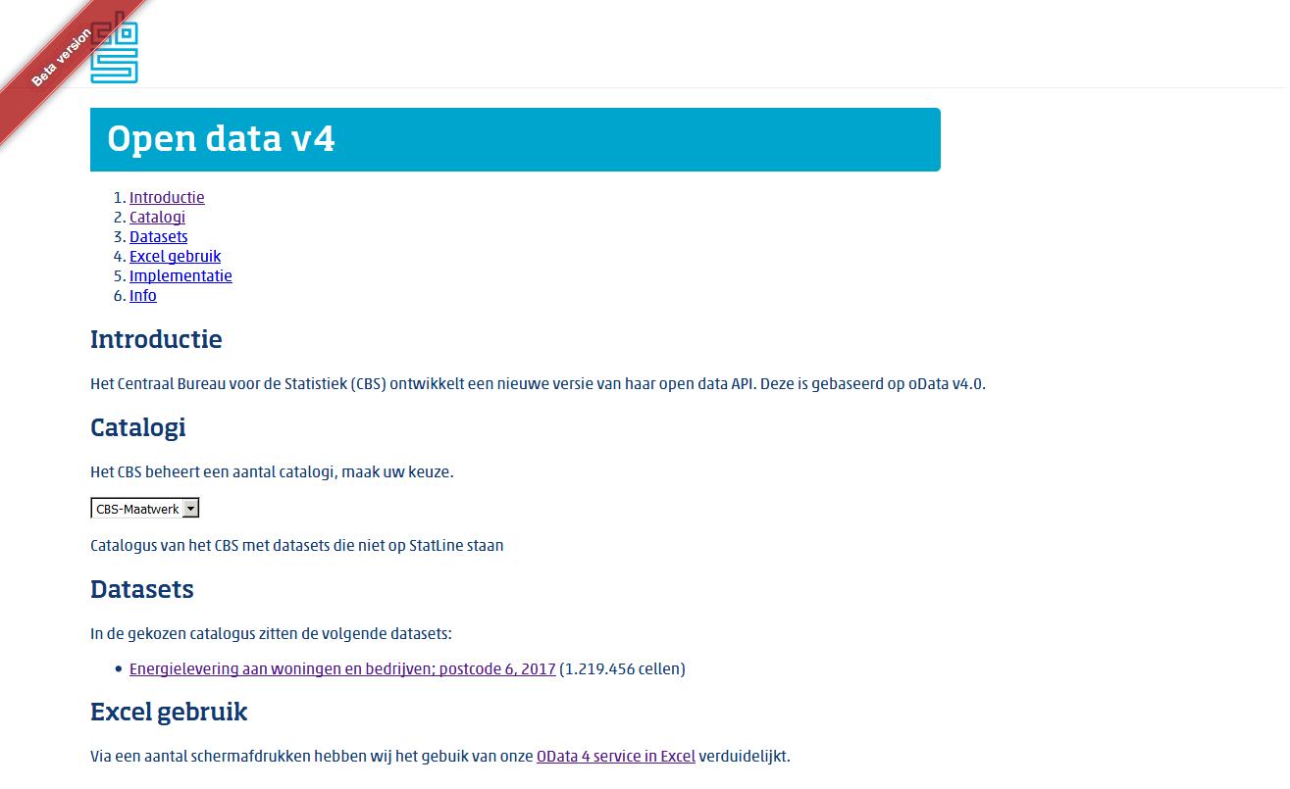
Beta versie life (met één dataset)

Slide 40
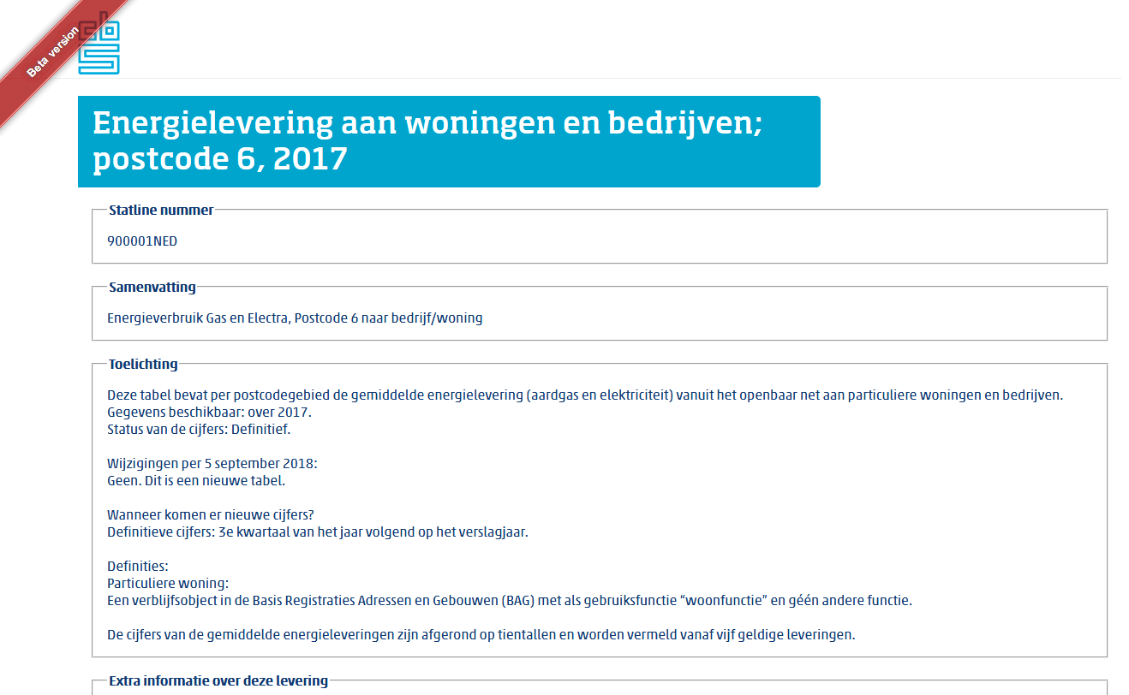
Nieuw formaat (ook postcode 6 is mogelijk)

Slide 41
Uitleg in Excel

Slide 42
Gerelateerde ontwikkelingen

Slide 43
Introductie referentie data (samen met BZK/Kadaster)

Slide 44
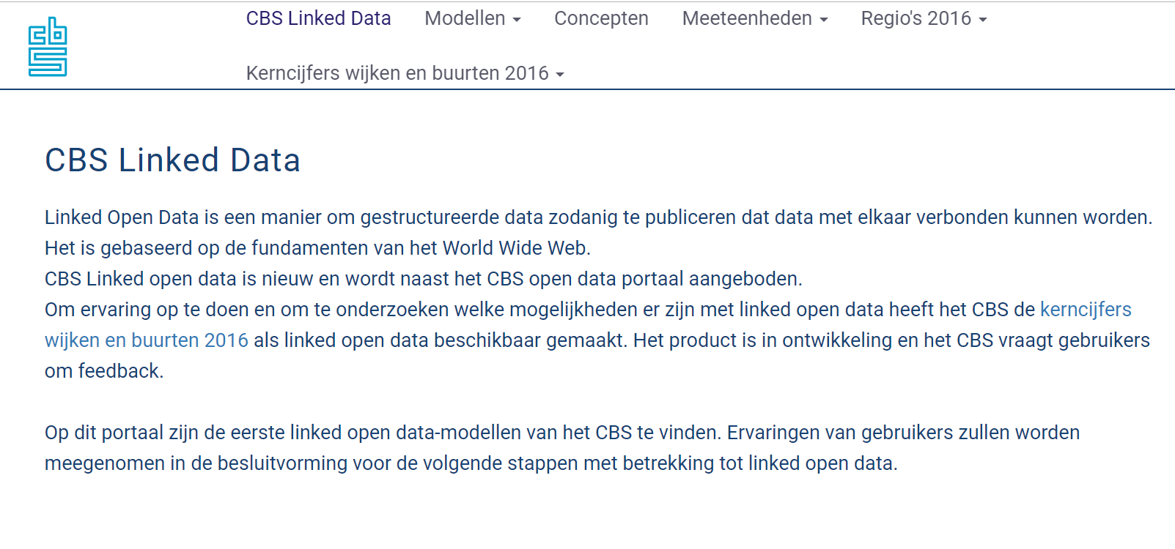
Linked open data (samen met kadaster)

Slide 45
Vervolg 2019

Slide 46
Dataportaal nieuwe stijl
1 portaal met alle catalogi (CBS en Derden)
Voor betere ondersteuning van App ontwikkelaars en Data analisten
Gebaseerd op DCAT-AP-NL 1.1 (afgestemd met data.overheid.nl)
Gebaseerd op Odata 4.0

Slide 47
Verbeteringen meta data
Bij levende datasets:
Gebruik van zelfde codes bij onderwerpen
Gebruik van gestandaardiseerde dimensies
Datasets onderling te linken
Dimensies komen als dataset beschikbaar:
Ook door anderen te gebruiken
Toevoegen van meta data:
Basis voor nieuwe manier van vinden

Slide 48
Dataset met Geo gegevens
Nieuwe dataset met per gemeente:
Alle gerelateerde regio codes
Inclusief wijken en buurt codes
Over alle jaren heen

Slide 49
Continuïteit voor gebruiker
Minimaal één half jaar dubbel draaien bij vernieuwing open data service
Huidige versie draait zeker nog 1 jaar

Slide 50
Voorbeelden gebruik

Slide 51
Gebruik: Aantal Calls (alleen cijfers)

Slide 52
Gebruik: Aantal gebruikers per maand

Slide 53
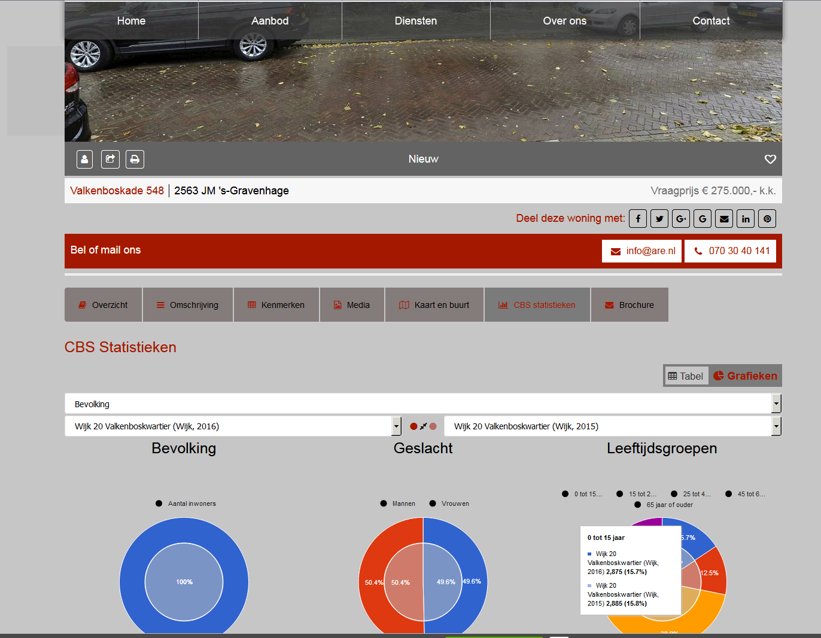
Voorbeelden gebruik (1)

Slide 54
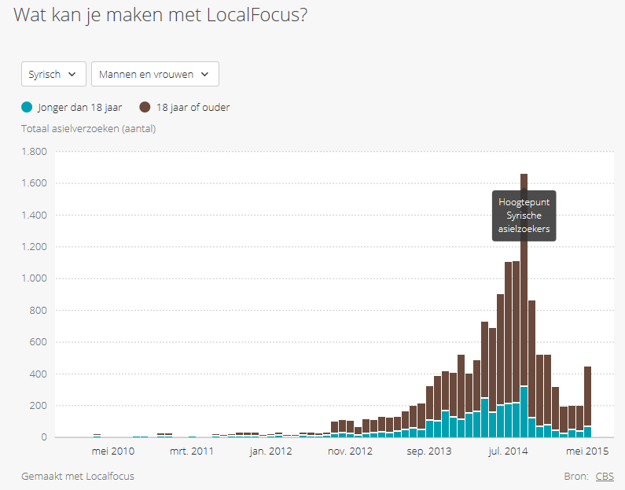
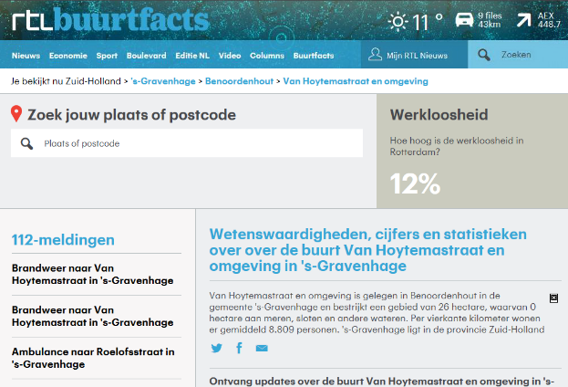
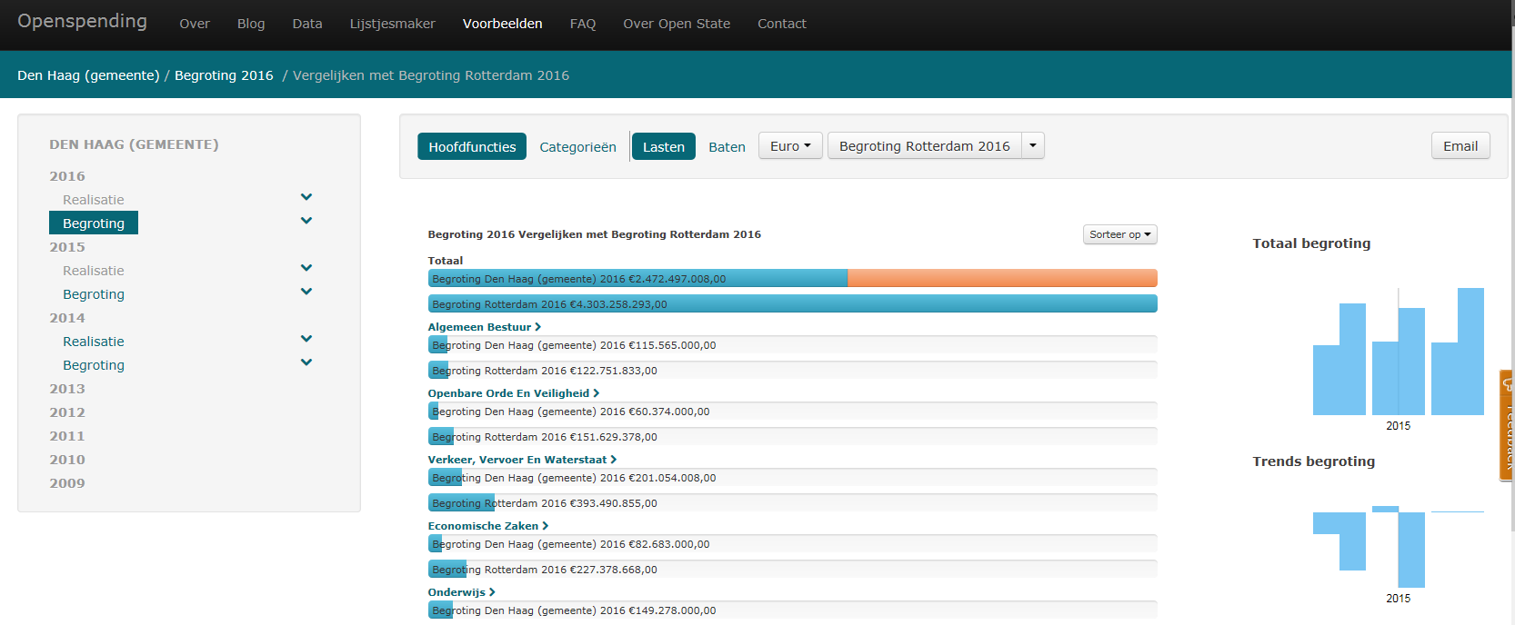
Voorbeelden gebruik (2)

Slide 55
Voorbeelden gebruik (3)
Used in internal systems:
Randstad (employment agency)
SCP (The Netherlands Institute for Social Research)

Slide 56
Uitsmijter

Slide 57
Praat met het CBS
Information Dialogue: 24/7 vragen stellen aan het CBS
https://www.cbs.nl/nl-nl/corporate/2018/46/information-dialogue-24-7-vragen-stellen-aan-het-cbs

